Slide 1
3.1 多维随机变量及其联合分布
在实际问题中, 试验结果有时需要同时用两个或两个以上的 r.v.来描述.
例如 用温度和风力来描述天气情况. 通过对含碳、含硫、含磷量的测定来研究钢的成分. 要研究这些 r.v.之间的联系, 就需考虑多维 r.v.及其取值规律—多维分布.

Slide 2
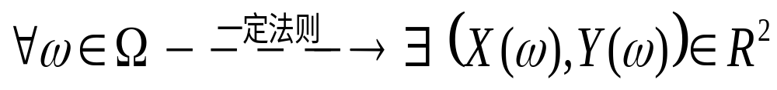
3.1.1 二维随机变量
定义 设Ω为随机试验的样本空间，
则称( X , Y )为二维r.v.或二维随机向量.
讨论：
二维r.v.作为一个整体的概率特性
其中每一个r.v.的概率特性与整体的概率特性之间的关系

Slide 3
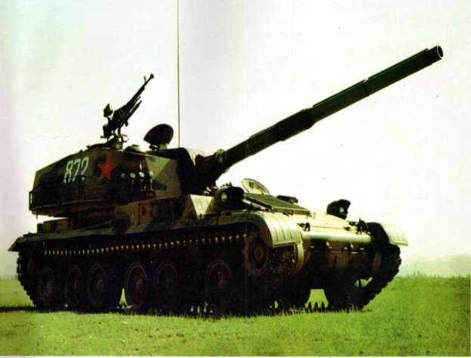

实例1 炮弹的弹着点的位置 ( X, Y ) 就是一个二维随机变量.
实例2 考查某一地 区学龄前儿童的发育情况 , 则儿童的身高 H 和体重 W 就构成二维随机变量 ( H, W ).

Slide 4
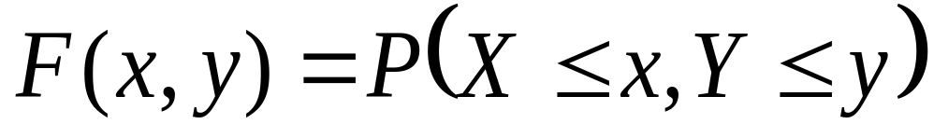
3.1.2 二维随机变量的联合分布函数
定义 设( X , Y ) 为二维 r.v.，对任何一对实数( x , y ), 定义二元实函数 F(x,y)
称为二维 r.v.( X ,Y ) 的分布函数，或称为r.v.X和Y的联合分布函数.

Slide 5

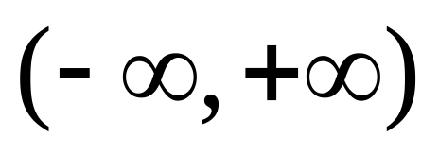
分布函数的几何意义
如果用平面上的点 (x, y) 表示二维r.v.
(X , Y )的一组可能的取值，则 F (x, y) 表示
(X , Y ) 的取值落入图所示角形区域的概率.
y
(x, y)
x

Slide 6

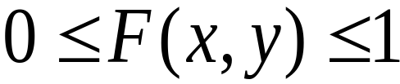
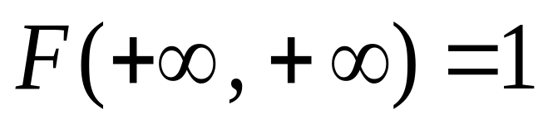
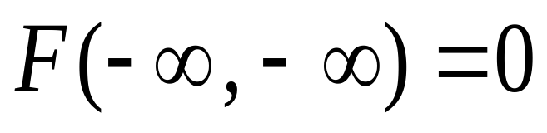
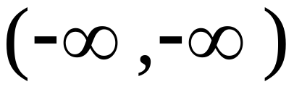
联合分布函数的性质
y
①
x
y
(x, y)
x

Slide 7
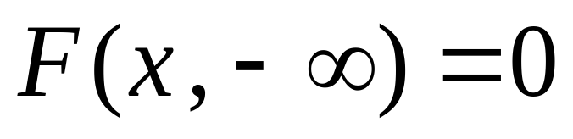

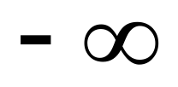
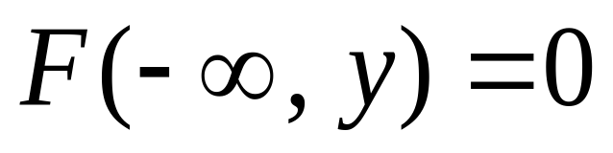
y
x
y
x

Slide 8
②
对每个变量单调不减
固定 x , 对任意的 y₁< y₂ ,
F (x, y₁) ≤ F (x, y₂)
固定 y , 对任意的 x₁< x₂ ,
F (x₁,y) ≤ F (x₂, y)
③
对每个变量右连续
F (x₀ , y₀) = F (x₀+ 0 , y₀ )
F (x₀ , y₀) = F (x₀ , y₀ + 0 )

Slide 9
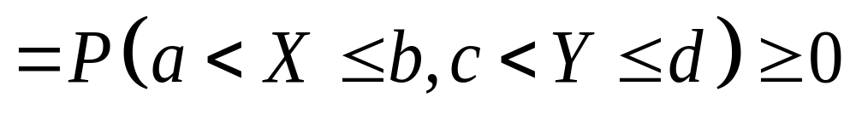
④
对于任意 a < b , c < d
F (b,d) – F (b,c) – F (a,d) + F (a,c) ≥ 0
d
事实上
F (b,d)
– F (b,c)
c
– F (a,d)
+ F (a,c)
a
b

Slide 10
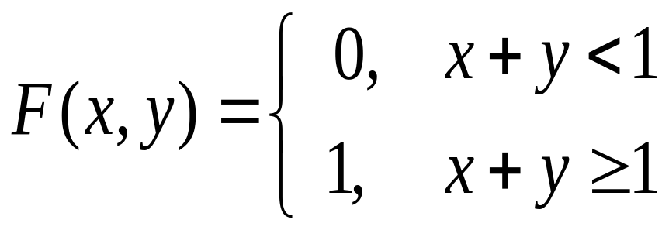
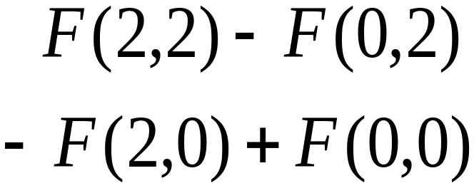
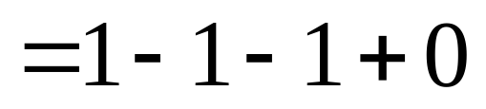
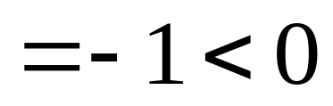
例1
设
讨论F (x, y)能否成为二维r.v.的分布函数？
y
(2,2)
(0,2)
•
解
•
(0,0)
(2,0)
•
•
x
x+ y = 1
故F(x, y)不能作为某二维 r.v.的分布函数.

Slide 11
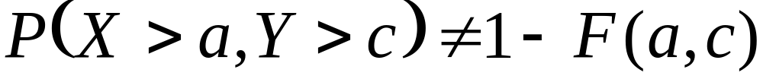
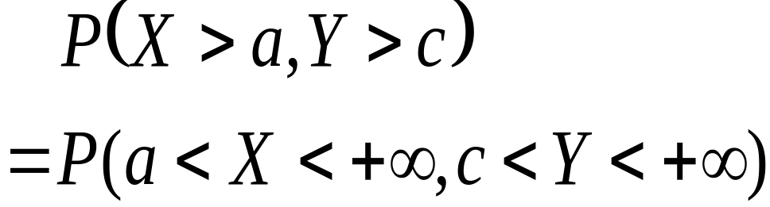
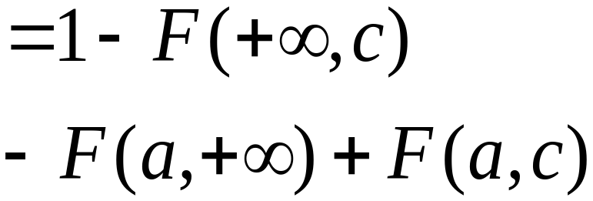
注意 对于二维 r.v.
(a,+∞)
(+∞,+∞)
y
c
(a,c)
(+∞,c)
a
x

Slide 12
3.1.3 二维离散型随机变量的联合分布律
定义 若二维 r.v.(X ,Y )所有可能的取值
为有限多个或无穷可列多个, 则称
(X ,Y ) 为二维离散型 r.v.

Slide 13
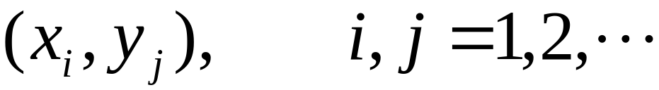
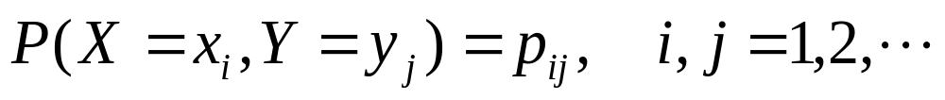
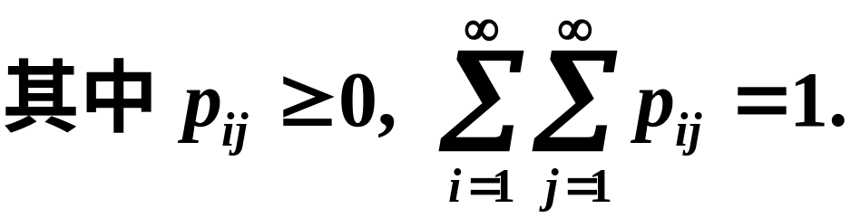
联合分布律
设( X ,Y )的所有可能的取值为
则称
为二维 r.v.( X ,Y ) 的联合概率分布，也简称为概率分布 或 分布律

Slide 14






二维随机变量 ( X,Y ) 的分布律也可表示为

Slide 15
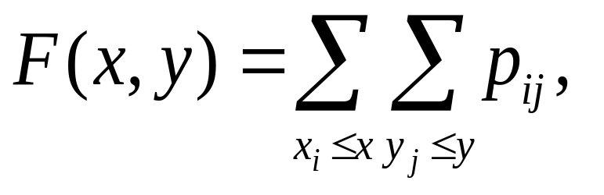
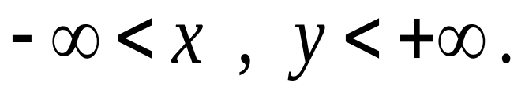
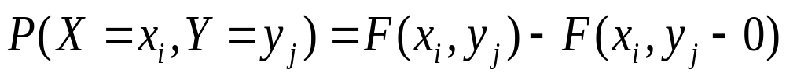
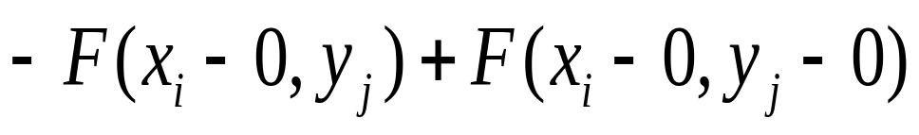
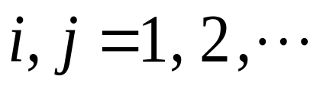
二维离散 r.v.的联合分布函数
已知联合分布律可以求出其联合分布函数
反之, 由分布函数也可求出其联合分布律

Slide 16
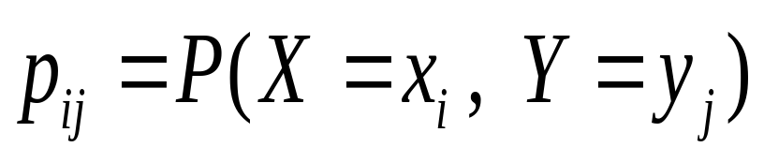
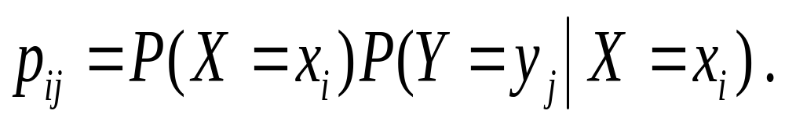
的求法
(1) 利用古典概型直接求；
(2) 利用乘法公式

Slide 17


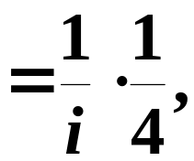



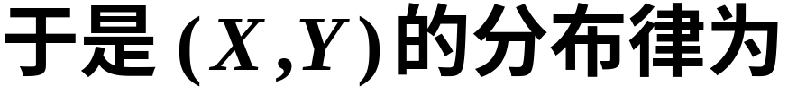
例2 设随机变量 X 在1, 2, 3, 4四个整数中等可能地取值，另一个随机变量 Y 在1~X 中等可能地取一整数值. 试求( X, Y )的分布律.
解
且由乘法公式得

Slide 18












Slide 19


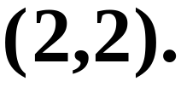
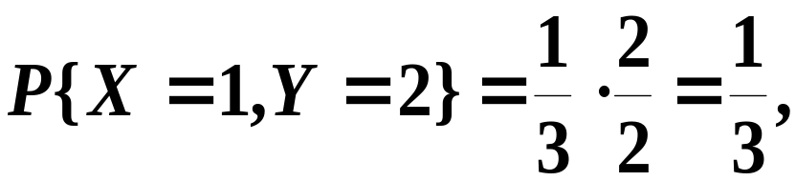
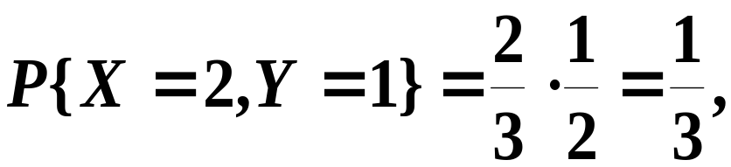
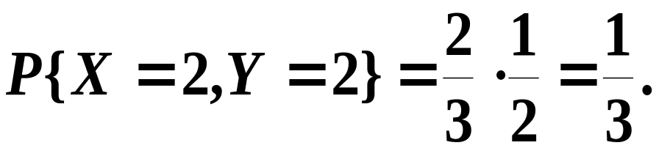
例3 一个袋中有三个球,依次标有数字 1, 2, 2,
从中任取一个, 不放回袋中 , 再任取一个, 设每
次取球时,各球被取到的可能性相等,以 X, Y 分
别记第一次和第二次取到的球上标有的数字 ,
求 ( X, Y ) 的分布律与分布函数.
解
( X, Y ) 的可能取值为

Slide 20
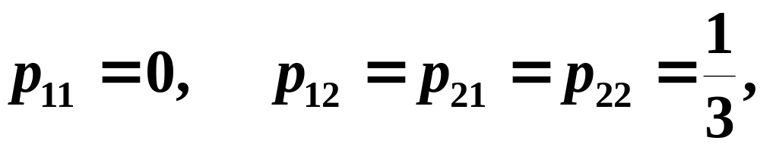




故 ( X , Y ) 的分布律为
下面求分布函数.

Slide 21
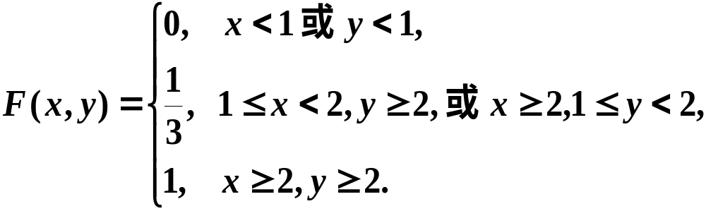
所以( X ,Y ) 的分布函数为

Slide 22
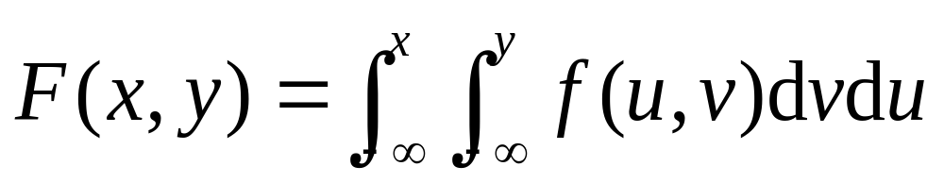
3.1.4 二维连续型随机变量的联合密度
定义 设二维 r.v.( X ,Y )的分布函数为F(x ,y ),若存在非负可积函数 f (x,y) , 使得对于任意实数 x , y 有
则称( X ,Y ) 为二维连续型 r.v.，f (x,y) 为( X ,Y ) 的联合概率密度函数，简称概率密度函数，简记为 p.d.f.

Slide 23
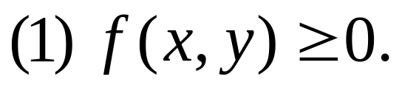
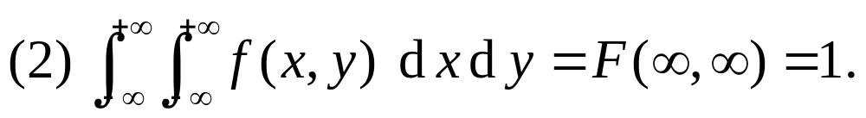
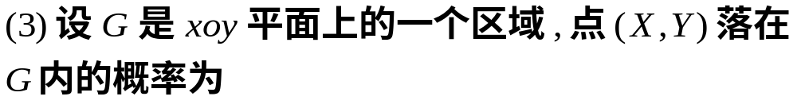
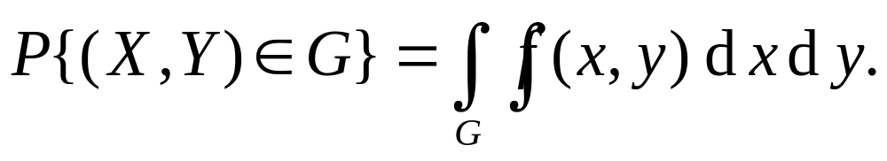
联合密度函数的性质

Slide 24

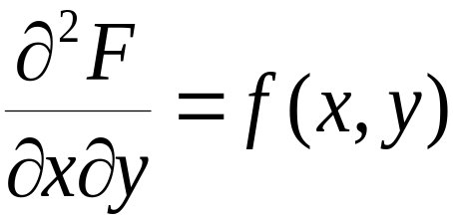
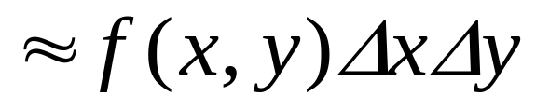
(4) 在 的连续点处
从而有

Slide 25
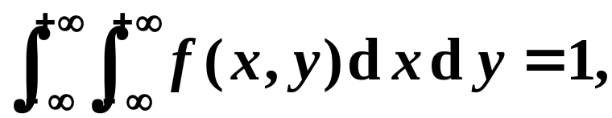
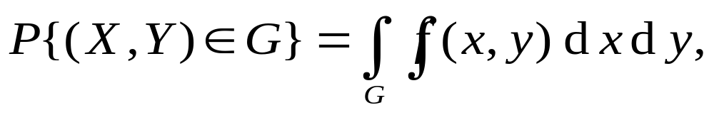
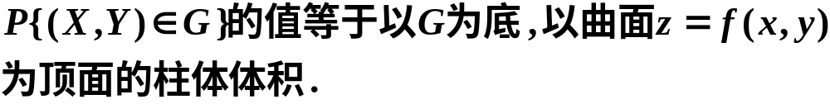
说明
表示介于 f (x, y)和 xoy 平面之间的空间区域的全部体积等于1.

Slide 26
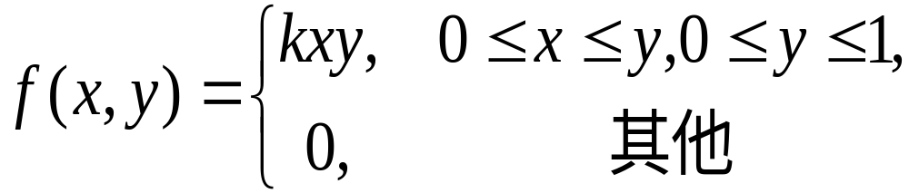
例4 设 r.v.( X ,Y ) 的联合 d.f.为
其中k 为常数. 求
常数 k ;
P ( X + Y ≥ 1) , P ( X < 0.5).

Slide 27
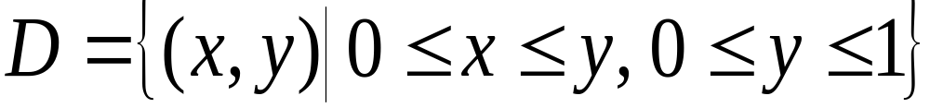
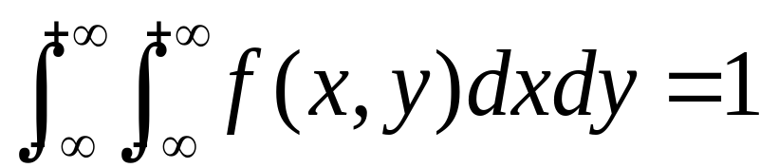



解 令
(1)
y
D
y = x
1
0
x

Slide 28






(2)
y
y
y = x
1
1
y = x
0.5
0
0
y
x
x
x+y=1
x+y=1
1
y = x
0
0.5
x

Slide 29



例5
解

Slide 30











(2) 将 ( X,Y )看作是平面上随机点的坐标,
即有

Slide 31

3.1.5 两个常用连续型随机变量的分布
1.均匀分布
设G 是平面上的有界区域 , 面积为 A，
若r.v.( X ,Y ) 的联合 d.f. 为
则称( X ,Y )服从区域G上的均匀分布，记作U( G ) .

Slide 32

例6 设(X ,Y ) ~ U( G ) ,
求:
f ( x, y );
P ( Y > X ² );
( X ,Y ) 在平面上的落点到 y 轴距离小于0.3的概率.

Slide 33




解 (1)
y
y = x²
(2)
y=x
1
G
0
1
x

Slide 34

(3)
y
y = x
1
0
0.3
1
x

Slide 35

2. 二维正态分布
若r.v.( X ,Y ) 的联合密度为
则称( X ,Y ) 服从参数为μ₁, μ₂, σ₁²,σ₂²,ρ 的正态分布, 记作( X ,Y ) ~ N(μ₁, μ₂ ,σ₁²,σ₂²,ρ )
其中μ₁, μ₂ ,σ₁,σ₂, ρ 均为常数，且σ₁, σ₂>0,
-1< ρ < 1 .

Slide 36

二维正态分布图

Slide 37

二维正态分布剖面图

Slide 38

推广 n 维随机变量的概念
定义

